Slide 1



NochmalNeu!
Nachhaltigkeit: Bühnenbilder, Messen und mehr weiterverwenden!
Daniel Calladine
DanielCalladine.com

Slide 2

Das Team
Drei und mehr
Verbunden durch Arbeit, Familie, Herz!
Als Kollegen in Sport- und Theaterprojekten haben wir zu oft Umbauten mit Fahrten zur Kippe verbunden.
- Wir sind Kulturschaffende, Handwerker und weit vernetzte Allrounder mit Kindern und Drang zu Veränderung
Daniel Calladine
Ingo Haftka
Moritz Fercho
Ideengeber, Netzwerker
Schreiner,
Mitdenker
Logistiker,
Soziale Ader

Slide 3
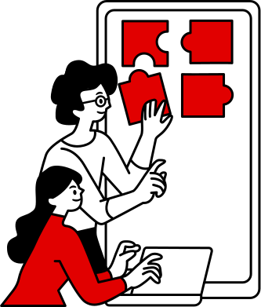
Mal eben ein paar Tausend Euro Verbrennen?
Nope!
Wir wirken der Verschwendung entgegen und schaffen Raum für neue Kreativität nachhaltiges Bauen.
Kleine Vereine kommen an Material, Entsorgende (Oper, Sporthallen, Schulen etc.) sparen Containerkosten und alle inkl. Umwelt haben was davon!

Slide 4

Wie wir es lösen
Beschreibt nachvollziehbar die Hauptmerkmale eurer Lösung und eurer Service/Tech-Produktes.
Wir schaffen eine digitale Plattform, die Anbieter von Baumaterialien (z. B. Messen, Theater, Sportstätten) mit Abnehmern (Privatpersonen, kulturelle und soziale Projekte) zusammenbringt. Über das Matching-Tool können gebrauchte Materialien einfach und effizient weitervermittelt werden. So vermeiden wir Abfall, sparen Kosten und verlängern den Lebenszyklus wertvoller Ressourcen – ein zentraler Beitrag zur Kreislaufwirtschaft.

Slide 5





OKRs
Diese Objectives und Key Results kommunizieren unser Bestreben, geben Orientierung und schaffen Fokus
Nachhaltige Materialvermittlung
Soziale Integration & Gemeinschafts-aufbau
Entwicklung und Nutzerakquise
-Vermittlung von mindestens 1.000 kg Baumaterialien innerhalb der ersten 6 Monate nach dem Launch.
-Erhebung von Feedback von mindestens 75 % der Nutzer zur Zufriedenheit mit der Vermittlung von Materialien.
-Dokumentation von mindestens 5 erfolgreichen Wiederverwendungsprojekten (z. B. Theater, Kitas, etc.), die durch die Plattform initiiert wurden.
-Fertigstellung der Plattform innerhalb von 6-10 Monaten mit allen Kernfunktionen.
-Erreichen von mindestens 200 registrierten Nutzern (Anbieter und Abnehmer) innerhalb der ersten 3 Monate nach dem Launch.
-Durchführung von 3 Schulungen/Webinaren zur Nutzung der Plattform, um das Engagement und die Benutzerakzeptanz zu erhöhen.
-Zusammenarbeit mit mindestens 3 sozialen Einrichtungen, die Menschen in Beschäftigungsprogrammen einbinden.
-Bereitstellung von Schulungsprogrammen für mindestens 20 benachteiligte Personen zur Nutzung der Plattform und zum Umgang mit Baumaterialien.
-Aufbau einer aktiven Community mit mindestens 100 engagierten Mitgliedern, die regelmäßig Materialien anbieten oder suchen.

Slide 6
Status Quo
USER RESEARCH
Jahrelange Erfahrung im Kulturbereich zeigt: es wird immer gebaut, Geld ist immer knapp und Zeit meistens Mangelware
WICHTIGE ERKENNTNISSE
Der Bedarf nach Materialien ist da. Zeitmangel steht oft im Weg von effizienter Abwicklung. Kreislaufwirtschaft ist realistisch!
BISHERIGE MEILENSTEINE
Viele Glückliche Zufälle haben bereits aus einem Ninja Warrior Frame eine neue Terrasse gemacht, aus einem Bühnenbild einen Treppenaufstieg zur Büroetage und aus ungenutztem Mobiliar… genutztes!
2

Slide 7
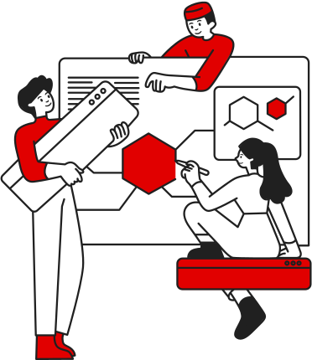
NÄCHSTE SCHRITTE
Plattformentwicklung
Prototyping und Usability-Tests:
Erstellen eines ersten Prototyps der Plattform und Durchführung von Usability-Tests
Integration von Kernfunktionen:
Entwicklung der wesentlichen Funktionen wie Nutzerregistrierung, Materialangebot, Suchfilter und Terminplanung
Marketing und Nutzerakquise
Zielgerichtete Marketingkampagne:
Entwicklung einer Marketingstrategie, die auf die Zielgruppen (z. B. Messebauer, Theater, Sporteinrichtungen) abzielt
Partnerschaften mit lokalen Einrichtungen:
Aufbau von Kooperationen mit kulturellen Institutionen und sozialen Einrichtungen in Köln, um deren Unterstützung und Nutzer zu gewinnen
Soziale Integration
Schulungsprogramme für benachteiligte Gruppen:
Entwicklung und Durchführung von Schulungsprogrammen für Langzeitarbeitslose und andere benachteiligte Gruppen, um ihnen den Umgang mit der Plattform und Baumaterialien näherzubringen
Feedback-Schleifen einrichten:
Einrichtung regelmäßiger Feedback-Schleifen mit Nutzern, insbesondere mit sozialen Einrichtungen, um deren Bedürfnisse besser zu verstehen und die Plattform kontinuierlich zu verbessern.

Slide 8
Wie ihr uns unterstützen könnt
Webdesign/Programmierung:
Das Tool muss fluppen!
1
Wir sind keine Programmierer, Schreibtischhengste oder Politikpros. Es braucht menschen, die das Gerüst bauen und in den Mainstream einspeisen.
Bürokratie:
Verwaltungswege ebnen
2
Politik: die Idee hat Zukunft. Sie braucht nur genug Zuspruch!
3

Slide 9



Vielen Dank!
Hier könnt ihr uns erreichen. Wir freuen uns über Feedback.
017621113982
hello@DanielCalaldine.com
https://www.instagram.com/instadan84/
Yorckstr. 12, 5073 Köln

Slide 10



Ein Projekt von

